Slide 1
Podpůrné prostředky ve sportu
Diana Mezuliáníková
Milada Teplá
KUDCH
PřF UK
Praha 2018

Slide 2
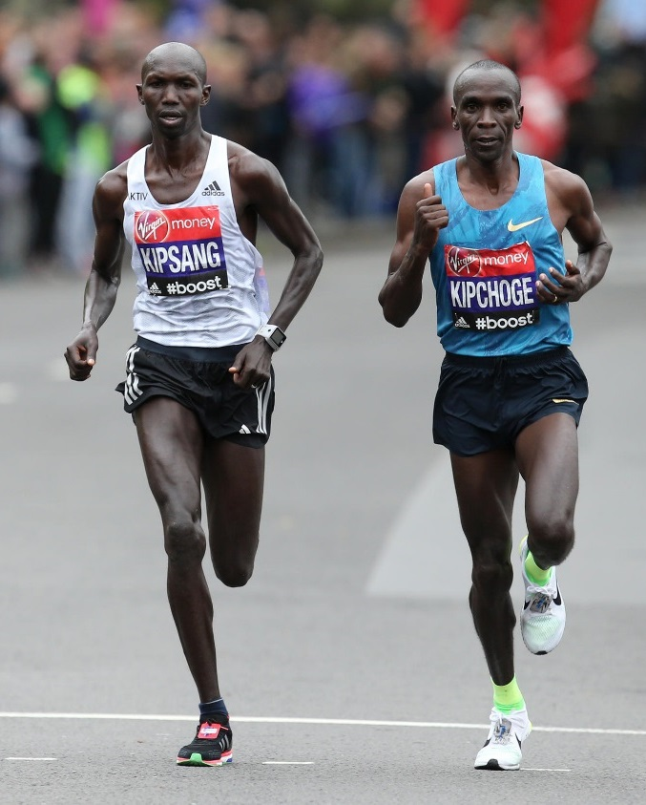
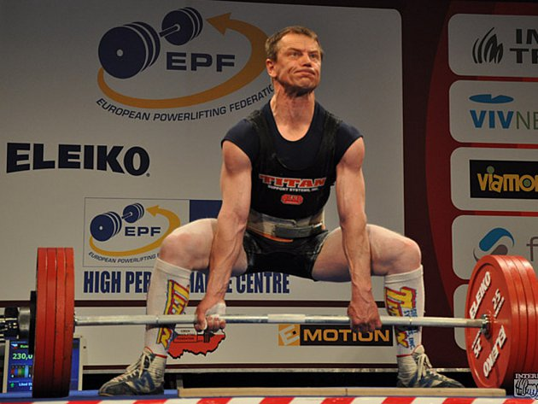
vytrvalostní sportovci
rychlostní sportovci
sportovci
silový sportovci
ostatní
Notes:
http://www.runnersworld.com/newswire/eliud-kipchoge-outduels-defending-champion-to-win-london-marathon
http://www.oelv.at/news/detail.php?id=4893
http://tc-kazan.ru/wp-content/uploads/2017/03/1479722286_shutterstock_135187706-e1413545553236-1030x592.jpg
http://nymbursky.denik.cz/zpravy_region/karel-ruso-sportovec-roku-2016-zacinal-na-tyrsaku-20170116.html

Slide 3
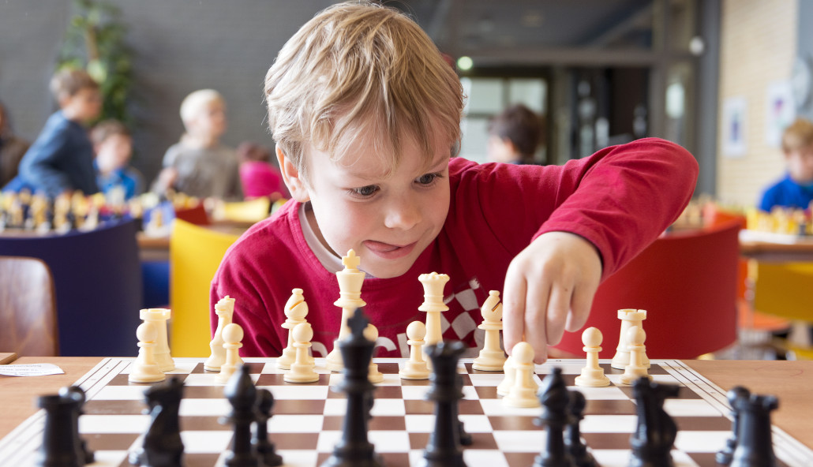
vytrvalostní sportovci
rychlostní sportovci
sportovci
silový sportovci
ostatní
Notes:
http://www.runnersworld.com/newswire/eliud-kipchoge-outduels-defending-champion-to-win-london-marathon
http://www.oelv.at/news/detail.php?id=4893
http://tc-kazan.ru/wp-content/uploads/2017/03/1479722286_shutterstock_135187706-e1413545553236-1030x592.jpg
http://nymbursky.denik.cz/zpravy_region/karel-ruso-sportovec-roku-2016-zacinal-na-tyrsaku-20170116.html

Slide 4
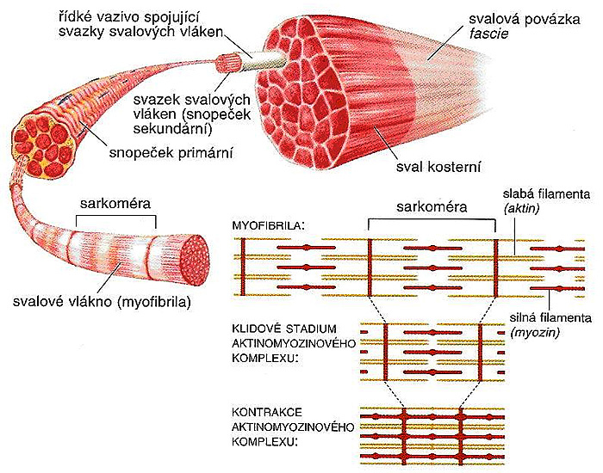
Na svalový stah je zapotřebí energie.
Notes:
http://www.zakladyanatomie.estranky.cz/img/mid/21/sval-stavba.jpg

Slide 5
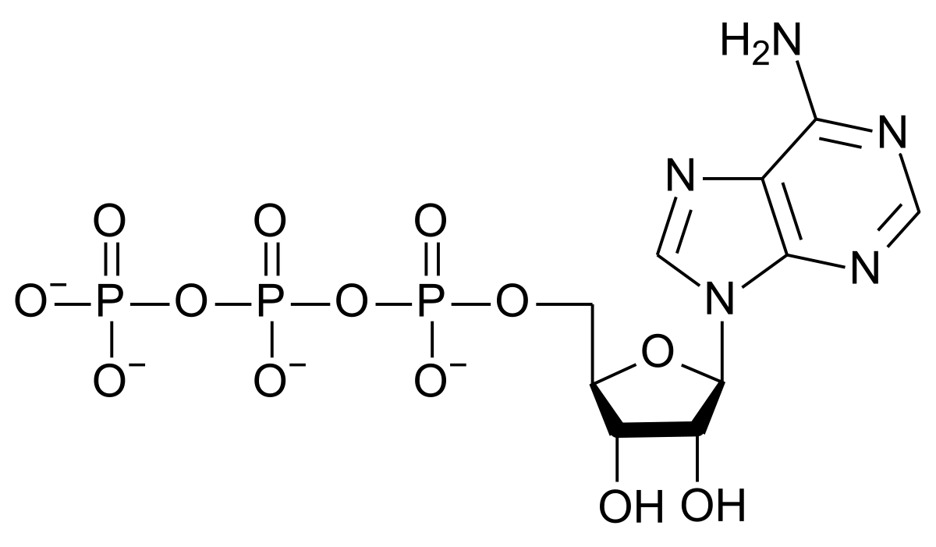
Na svalový stah je zapotřebí energie.
Ta je dodávána hydrolýzou ATP
ATP → ADP + Pi
ATP získáváme:
V malém množství volně k dispozici (zásoby ATP)
Anaerobním odbourání glukosy
Aerobním odbouráním glukosy
Lipolýzou a následnou β-oxidací
Odbouráním aminokyselin
vzorec ATP
Notes:
http://www.zakladyanatomie.estranky.cz/img/mid/21/sval-stavba.jpg

Slide 6
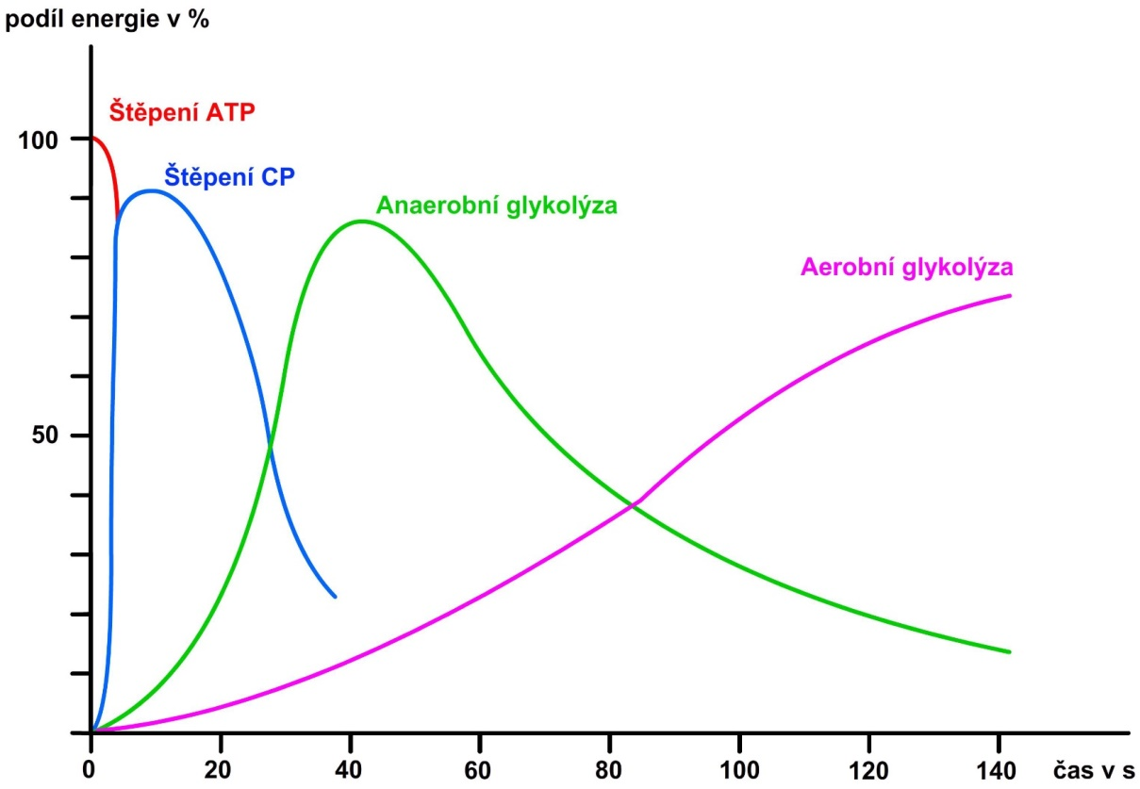
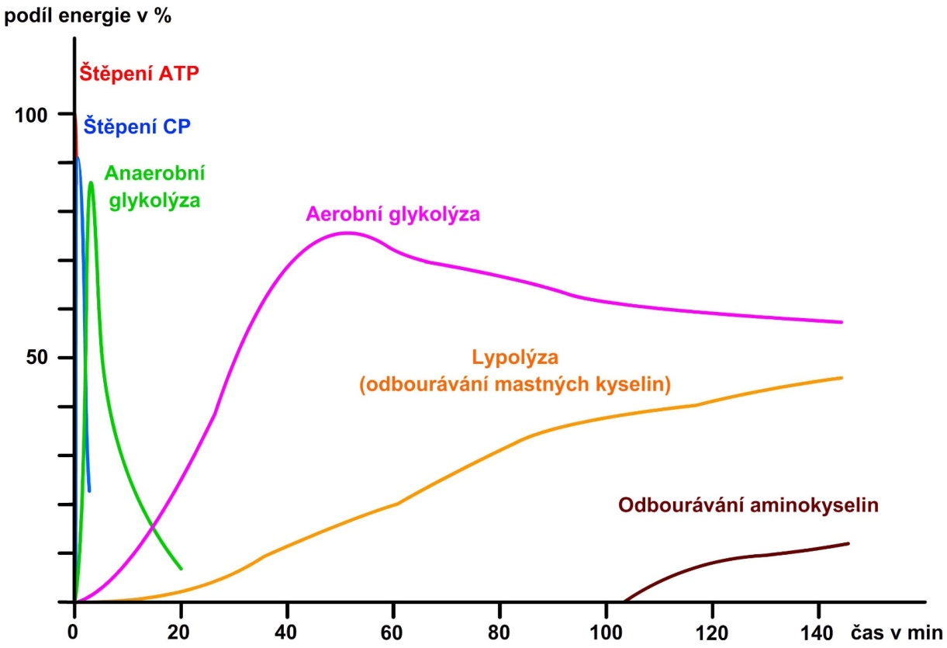
Zdroje energie při zátěži různé délky trvání
Při prodlužující délce trvání sportovní zátěže se MĚNÍ ZDROJE ENERGIE, které sportovec využívá ke krytí energetických nároků.

Slide 7
Zdroje energie při zátěži různé délky trvání
Doba trvání sportu: 10 s – 20 s
např. sprinty na 100 a 200 m
Zdroj energie = štěpení ATP (adenosintrifosfát) a štěpení CP (kreatinfosfát).
Notes:
https://is.muni.cz/elportal/estud/fsps/js07/fyzio/texty/ch02s02.html

Slide 8
Zdroje energie při zátěži různé délky trvání
Doba trvání sportu: 20 – 60 s
např. běh na 400 m
Zdroj energie = anaerobní odbourávání glukosy (tělo není dostatečně prokysličeno) za vzniku kyseliny mléčné neboli laktátu (bolest ve svalech, kyselina → okyselení organismu).
Glukosu
sportovec
získává
ze svalového
glykogenu.

Slide 9
Zdroje energie při zátěži různé délky trvání
Doba trvání sportu: 60 – 120 s
např. běh na 800 m
Zdroj energie = anaerobní a též i aerobní odbourávání glukosy (tělo začíná být dostatečně prokysličeno, aerobní odbourávání je mnohem účinnější).
Glukosu
sportovec
získává
ze svalového
glykogenu.

Slide 10
Zdroje energie při zátěži různé délky trvání
Doba trvání sportu: 2 min až 13 min
např. běh na 1500 a 3000 m
Zdroj energie = anaerobní i aerobní odbourávání glukosy (aerobní odbourávání začíná převažovat nad anaerobním, u vrcholových sportovců převažuje).
Glukosu
sportovec
získává
ze svalového
glykogenu.

Slide 11
Zdroje energie při zátěži různé délky trvání
Doba trvání sportu: 13 až 60 minut
např. běh na 5000 m až půlmaraton (21 km)
Zdroj energie = aerobní odbourávání glukosy avšak po 20-30 minutách se začínají využívat tuky (triacylglyceroly). Odbourávají se lipolýzou a dále β-oxidací, tedy oxidací mastných kyselin.
Glukosu
sportovec
získává
ze svalového
glykogenu,
avšak v této
fázi může dojít
k vyčerpání
zásob.

Slide 12
Zdroje energie při zátěži různé délky trvání
Doba trvání sportu: několik hodin
např. maratónský běh (42,5 km)
Zdroj energie = aerobní odbourávání glukosy, odbourávání tuků (záleží na intenzitě zátěže, trénovanosti, dýchání). Po 90 min = odbourávání aminokyselin.
Zásoba
svalového
glykogenu,
je téměř
vyčerpána.
Tuků je i u sportovců relativně dost, avšak organismus nemá metabolickou kapacitu k jejich využití

Slide 13
Výživa sportovců
při vrcholovém sportu sportovec není schopen doplnit všechny potřebné prvky a vitaminy pouze z jídla, k ochraně sportovcova zdraví je obvykle potřeba užívat výživových doplňků
X
doping: přítomnost zakázané látky nebo jejích metabolitů nebo indikátorů v těle sportovce; odmítnutí dopingové kontroly; podvádění v jakékoli části dopingové kontroly; držení zakázaných látek
Notes:
http://www.zijeme.cz/doplnky-sportovni-vyzivy-2/

Slide 14
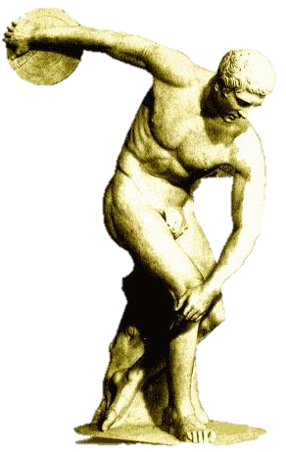
Historie
podpůrné prostředky se používají od počátku lidstva
první zmínky o podpůrných prostředcích - Čína
(3. tisíciletí př.n.l.), Mexiko
ve sportu první zmínky ze starověkého Řecka
velký rozvoj podpůrných prostředků - 2. sv. válka
Notes:
https://czechbadminton.cz/html/news/peking/staroveke-olympijske-hry.htm

Slide 15
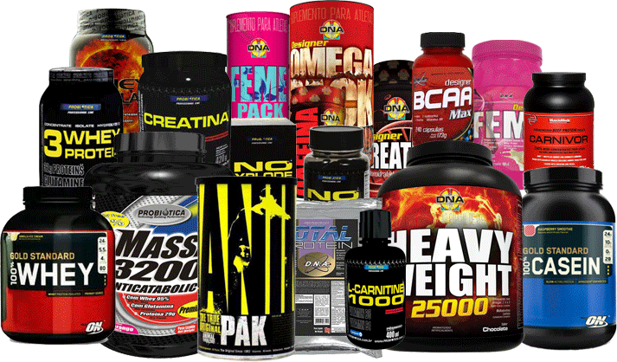
Doplňky stravy
Sacharidovo-proteinové doplňky
Kofein
Soda bikarbona
AMK
Oxokyseliny
Tuky
Vitaminy
Minerální látky
Notes:
https://www.viverdebrasil.com/tratamentos

Slide 16
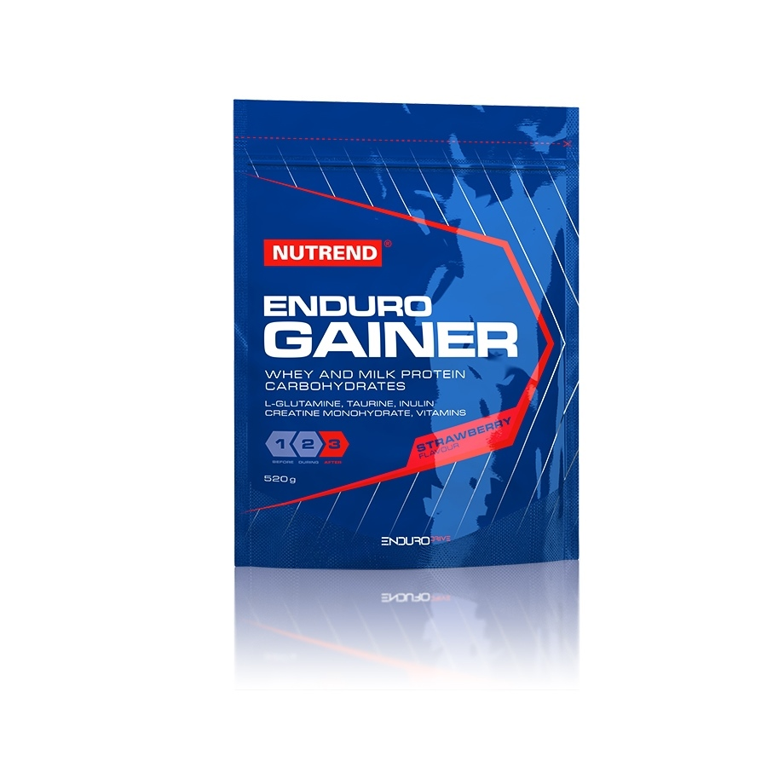
Sacharidovo – proteinové doplňky
tzv. “gainery“
jedná se o sacharido-proteinové koncentráty
doplnění zásob svalového glykogenu
po sportu
Notes:
https://eshop.aktin.cz/nutrend-enduro-gainer

Slide 17
Kofein
pro vytrvalostní sportovce
nejužívanější stimulační látka na světě
do roku 2004 figuroval na seznamu zakázaných látek (pokud koncentrace kofeinu v moči převyšovala 12 μg.ml⁻¹)
stimuluje činnost mozku, zmírňuje pocit únavy
účinek ve sportu: šetření svalového glykogenu, zvýšení výkonu u vytrvalostních sportů
vzorec kofeinu
Notes:
https://www.sutori.com/item/530-a-c-el-hombre-del-maraton-herodoto-por-tanto-no-relato-una-carrera-desde

Slide 18
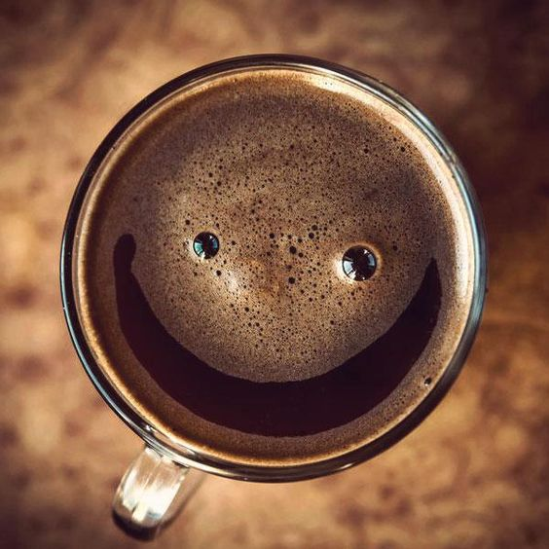
Kofein
Notes:
https://cz.pinterest.com/edukeyszkolenia/humor/

Slide 19
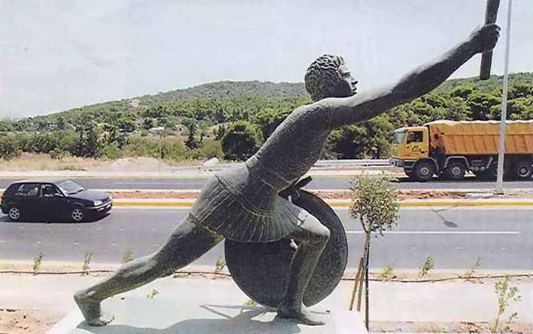
Legenda o řeckém poslovi
podle legendy měl řecký posel Feidippides uběhnout trať dlouhou 42 km, kterou běžel z Marathonu do Athén
před branami ohlásil vítězství Řeků nad Peršany , načež padl mrtvý, údajně na acidosu, tedy překyselení organismu vlivem nadměrné tvorby H⁺ iontů v těle. (Způsobeno vlivem anaerobního odbourávání
glukosy za vzniku H⁺ iontů a laktátu)
Notes:
https://www.sutori.com/item/530-a-c-el-hombre-del-maraton-herodoto-por-tanto-no-relato-una-carrera-desde

Slide 20
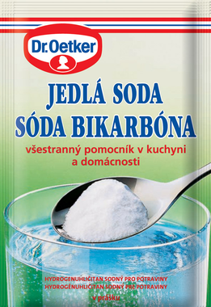
Soda bikarbona = jedlá soda
pro vytrvalostní i silové sportovce
používá se k potlačení pálení žáhy
odpadní látkou, která vzniká při sportovní zátěži, je laktát, který se akumuluje ve svalech a při jeho vysoké svalové koncentraci je znemožněno pokračovat ve sportovním výkonu
bikarbonát neutralizuje lokální kyselost, čímž umožňuje opožděný nástup únavy během anaerobního výkonu
Notes:
http://www.oetker.cz/cz-cs/nase-vyrobky/prisady-na-peceni/jedla-soda/jedla-soda.html

Slide 21
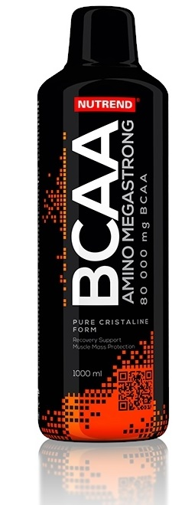
Aminokyseliny
vhodné pro vytrvalostní sportovce i silové sportovce
BCAA (branched-chain amino acids = rozvětvené aminokyseliny) patří mezi ně leucin, isoleucin a valin, což jsou esenciální AMK dobře vstřebatelné z trávicího ústrojí
působí anabolicky i antikatabolicky (zvyšují proteosyntézu a snižují degradaci proteinů)
Notes:
http://www.fitness13.cz/p1090-nutrend-amino-bcaa-mega-strong-500-ml.php

Slide 22
Rozvětvené aminokyseliny
Leucin Isoleucin Valin

Slide 23
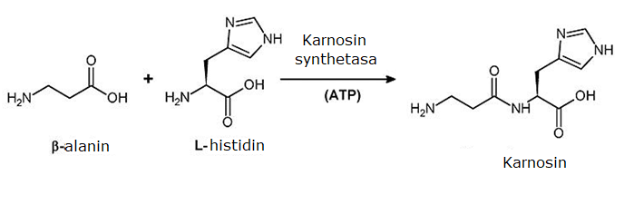
β-alanin
Karnosin
skládá se z AMK L-histidinu a β-alaninu
jeho funkcí je regulace pH ve svalech
zvýšený příjem karnosinu nevedlo ke zlepšení sportovního výkonu, neboť musí být nově nasyntetizován ve svalech
limitujícím faktorem pro syntézu karnosinu je β-alanin
při dodávání β-alaninu došlo u trénovaných sportovcům k lepším výsledkům

Slide 24
Oxokyseliny
pro vytrvalostní sportovce i silové sportovce
při dlouhotrvajícím sportu (několik hodin), dochází k odbourávání AMK za vzniku do určité míry toxických dusíkatých metabolitů obsahující –NH₂
oxokyseliny poté mají pro sportovce dva příznivé účinky:
odčerpávají dusíkaté metabolity
za vzniku AMK (detoxikace)
zvyšují počet AMK (= zdroj energie,
či výstavba proteinů → podpora proteosyntézy)
obecný vzorec ketokyseliny

Slide 25
Tuky
ve sportu se využívají při dlouhodobé zátěži mastné kyseliny se středně dlouhými řetězci – snadněji stravitelné a vstřebatelné)
kyselina linolová je využívána u silových sportů, redukcí akumulace lipidů adipocity snižuje podkožní tuk
Vzorce kyseliny (cis,trans)-oktadeka-9,11-dienové (vlevo) a kyseliny (trans,cis)-oktadeka-10,12-dienové (vpravo).

Slide 26
Vitaminy
nedostatek vitaminu může vést k poklesu výkonnosti, nadbytek vitaminů však sportovní výkon nezvýší!
vitaminy řady B: zachování vytrvalostních schopností, zasahují do metabolismu sacharidů, tuků i bílkovin
vitaminy B₆, E a C: zachování rychlostních a silových schopností
vitamin B₁₂ – růst svalové hmoty (u silových sportovců)
vitamin B₉ (kyselina listová) – podpora dělení svalových buněk (u silových sportovců)

Slide 27
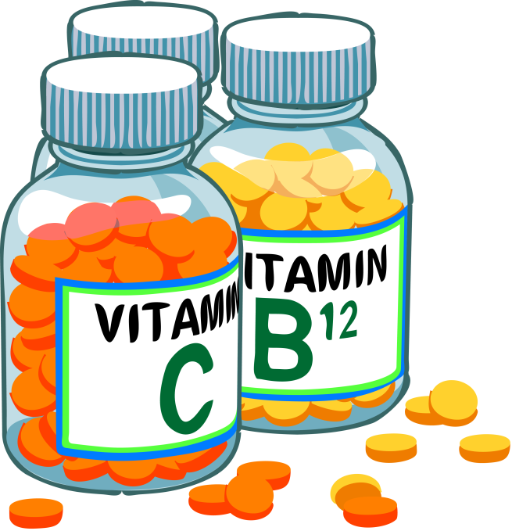
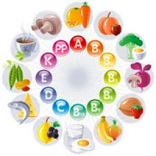
Vitaminy
vitamin E
vitamin B6
vitamin C
Notes:
http://www.poradnaredukcevahy.cz/ziviny.html
http://gazettereview.com/2015/08/new-complications-found-from-excessive-vitamin-consumption/

Slide 28
Minerální látky
železo:
klíčový prvek nutný pro transport kyslíku
součást hemoglobinu, myoglobinu, cytochromů
významná role v energickém metabolismu během zátěže
hořčík:
nezbytný prvek pro širokou škálu buněčných aktivit – zejména glykolýzy, přeměny proteinů a lipidů, hydrolýzy ATP
prevence křečí
zinek:
součást mnoha enzymů
potřebný pro integraci mnoha fyziologických systémů, např.: imunitního, reprodukčního, trávení, proces hojení

Slide 29
Doping

Slide 30
Proč se zabývat dopingovou prevencí u mladých sportovců?
Podle výzkumu z roku 2015 Americké antidopingové organizace vyplynulo, že ze 100 mladých sportovců 47 z nich uvažuje o případném zneužití dopingu, 50 z nich se k němu pravděpodobně nikdy nesníží a 3 sportovci již dopují.
Notes:
https://socialsciences-doping.u-paris10fr.

Slide 31
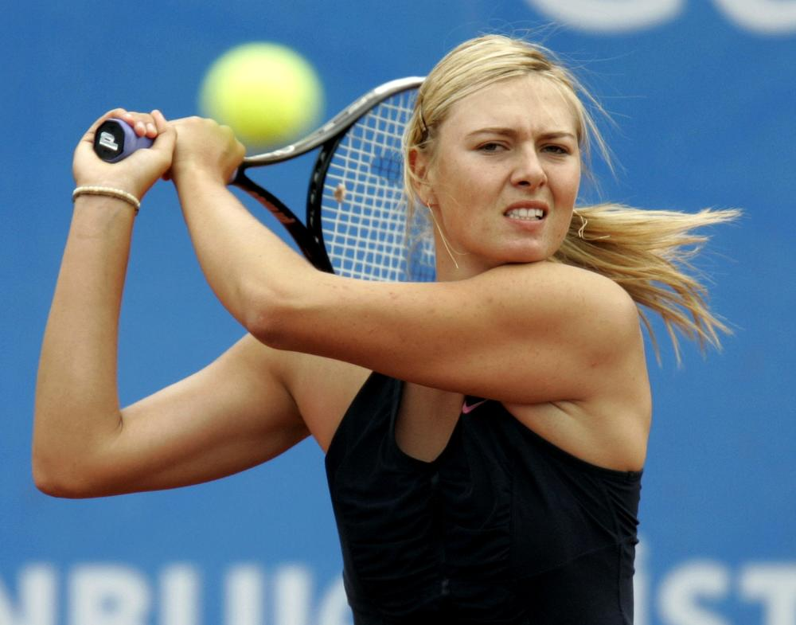
Sportovci s dopingovou minulostí
Marii Šarapovové, slavné ruské tenistce, bylo v roce 2016 prokázáno užívání látky meldonium, která byla přidána na seznam zakázaných látek v lednu 2016 světovou antidopingovou agenturou (WADA).
Notes:
Maria Šarapovová, slavná ruská tenistka, za užívání látky meldonium, která byla přidána na seznam zakázaných látek v lednu 2016 světovou antidopingovou agenturou (WADA). Meldonium se užívá na léčení ischemických srdečních poruch. Byl používán sovětskou armádou ve válce proti Afgánistínu pro zlepšení výdrže a rychlejší regeneraci. Byl hodně používán zejména ruskými sportovci. Marii byl udělen trest na 2 roky bez možnosti závodit, trest jí byl následně snížen na 9 měsíců.
http://aispantherexpress.com/2016/04/10/maria-sharapova/

Slide 32
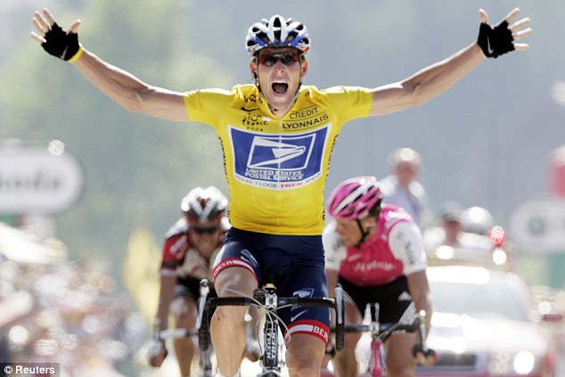
Sportovci s dopingovou minulostí
Lance Armstrong: Sedminásobný vítěz nejslavnějšího cyklistického silničního závodu Tour de France. Po pozitivním dopingovém nálezu v roce 2012 mu byly všechny tituly zpětně odebrány.
Notes:
Lance Armstrong: americký cyklista, sedminásobný vítěz Tour de France, kontroverzní kauza vzhledem k jeho otevřenému boji proti dopingu. Po překonání rakoviny byl pro mnoho lidí hrdinou, zpráva o jeho dopingu byla velkým šokem pro širokou veřejnost. Při dopingových testech mu v krvi bylo nalezeno EPO – erytropoetin, který zvyšuje tvorbu červených krvinek.
https://www.ibuysteroids.com/blog/wp-content/uploads/2014/02/Lance-Armstrong-Ban-May-Be-Reduced-2.jpg

Slide 33
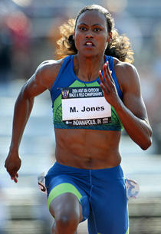
Sportovci s dopingovou minulostí
Americká sprinterka Marion Jonesová byla pozitivně testována na testosteron. Byly ji odebrány všechny medaile z vrcholových šampionátů, včetně pěti medailí z OH v Sydney v roce 2000. Před soudem se přiznala k systematickému dopingu, za což byla v roce 2008 odsouzena k 6 měsícům vězení a 400 hodinám veřejně prospěšných prací.
Notes:
http://cimg.tvgcdn.net/i/r/2010/11/01/17ee8472-ca5e-4121-a10d-e1b6f2629e3d/thumbnail/210x305/7eed84908caece43c7d491ff93c398d1/101101mag-MarionJones1.jpg

Slide 34
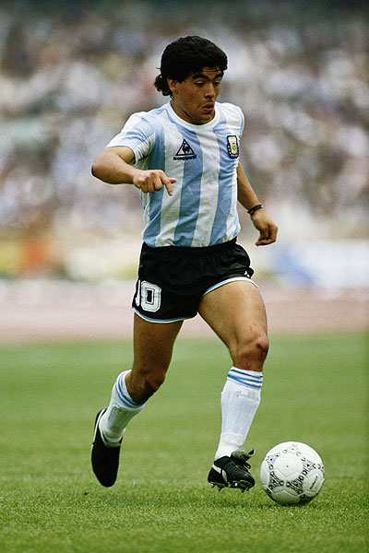
Sportovci s dopingovou minulostí
Diego Maradona, dodnes považován za nejlepšího fotbalistu světa. V roce 1991 dostal zákaz činnosti po nalezení kokainu v krvi. V roce 1994 kvůli pozitivnímu nálezu efedrinu.
Notes:
https://s-media-cache-ak0.pinimg.com/originals/25/41/ca/2541ca1df8a6f92bfa32a60d6dc1382d.jpg

Slide 35
látky a metody zakázané celoročně
anabolické steroidy
peptidové hormony
β₂-agonisté
diuretika

Slide 36
Anabolické steroidy
Testosteron a deriváty testosteronu
lipoidní povahy, derivát cholesterolu
anabolické účinky: zvyšování syntézy bílkovin a tedy svalové hmoty, urychlení regenerace
používají se při léčbě osteoporózy, léčba popálenin, při nedostatku tvorby testosteronu
Notes:
Osteoporoza se projeví jako redukce normálně mineralizované kostní hmoty s postižením mikroarchitektury kostní tkáně.

Slide 37
Anabolické steroidy
x registrovaný sportovec nemůže používat anabolické steroidy k léčbě ortopedických onemocnění
rizika: genetická, endokrinní, reprodukční, onkologická, dermatologická, jaterní, psychologická

Slide 38
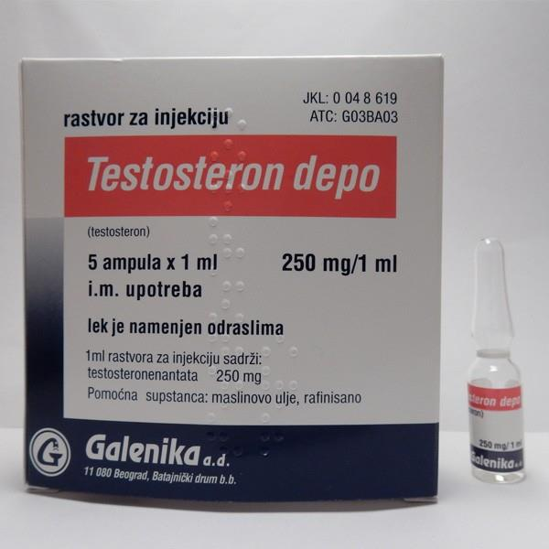
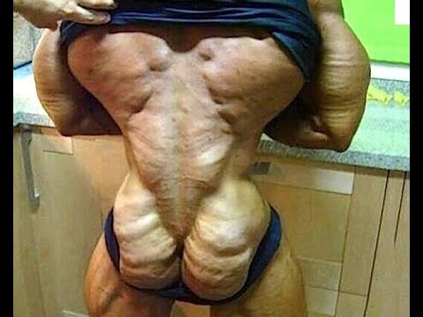
testosteron nandrolon
Balení testosteronu, užívané intravenózně (nitrožilně).
Následky nadměrného používání anabolických steroidů.
Notes:
https://steroid-seller.org/en/testosterone-enanthate/118-testosteron-depo-galenika-250-mg-ml-5-amps.html
https://www.google.com/search?dcr=0&biw=1280&bih=620&tbm=isch&sa=1&ei=3ngeWqCSLMK1sAeD6pLgAQ&q=kulturista&oq=kulturis&gs_l=psy-ab.3.0.0l10.25546.28819.0.30540.8.6.0.2.2.0.233.507.5j0j1.6.0....0...1c.1.64.psy-ab..0.8.514...0i67k1.0.yEMcNXLPMQ4#imgrc=_

Slide 39
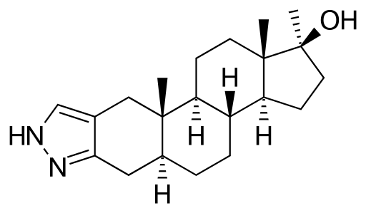
Anabolické steroidy
Stromba
po testosteronu a nandrolonu nejčastěji používaný anabolický steroid
hojně používaný v 80.letech i v Československu
státem podporovaný doping
z chemického hlediska se jedná o stanozolol
stanozolol
Notes:
https://en.wikipedia.org/wiki/Stanozolol#/media/File:Stanozolol.svg

Slide 40
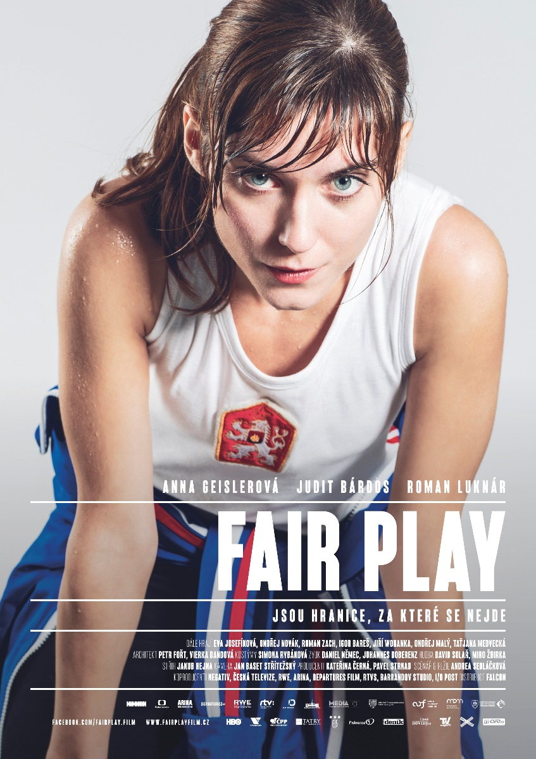
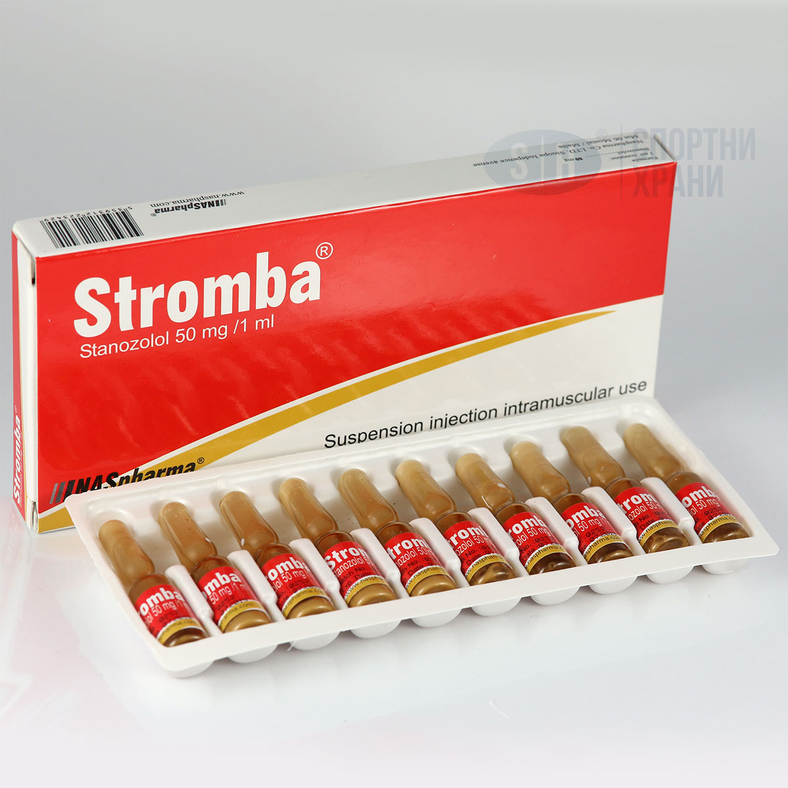
Anabolické steroidy
Stromba
Balení stromby, užívané intravenózně.
Notes:
https://www.sportnihrani.com/anabolni-steroidi/inzhektsionna-stromba-naspharma/
https://www.falcon.cz/film/fair-play

Slide 41
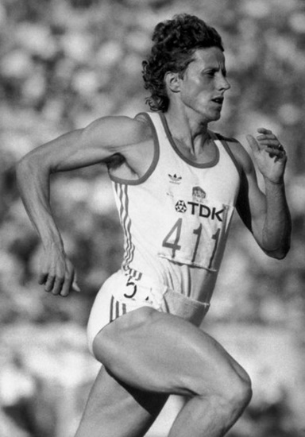
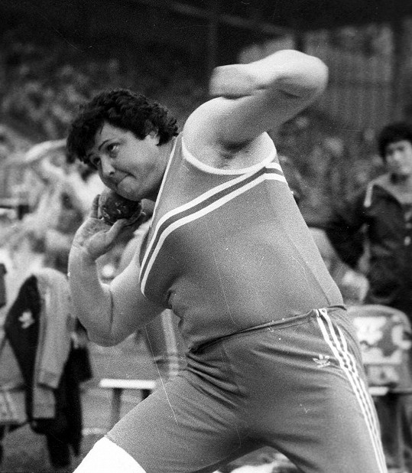
Českolovenské atletky: Jarmila Kratochvílová (800m) a Helena Fibingerová (koule), podezřelé z používání nepovolených látek, což nikdy nebylo prokázáno. Jejich světové rekordy dodnes nebyly překonaný.
Notes:
https://www.google.cz/search?q=jarmila+kratochv%C3%ADlov%C3%A1&espv=2&source=lnms&tbm=isch&sa=X&ved=0ahUKEwjHor_d_tbSAhUMGCwKHRayD9AQ_AUIBigB&biw=1163&bih=514#imgrc=_
(17) Dostupné z: https://www.google.cz/search?q=jarmila+kratochv%C3%ADlov%C3%A1&espv=2&source=lnms&tbm=isch&sa=X&ved=0ahUKEwjHor_d_tbSAhUMGCwKHRayD9AQ_AUIBigB&biw=1163&bih=514#tbm=isch&q=fibingerov%C3%A1&*

Slide 42
β₂-agonisté
tyto látky rozšiřují průdušky v plicích
užívání u vytrvalostních sportů
léčba astmatu – terapeutická výjimka u sportovců
nežádoucí účinky: zrychlené srdeční činnosti, angina pectoris

Slide 43
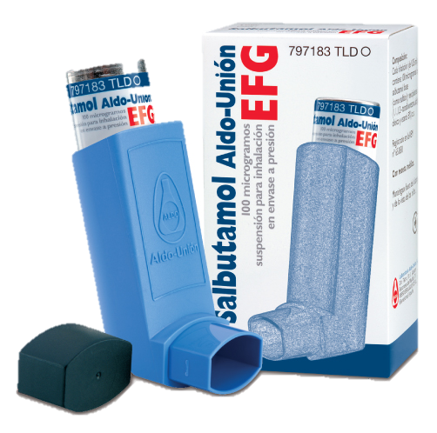
salbutamol terbutalin
salbutamol v dávkovači sloužící ke vdechnutí léku
Notes:
http://www.aldo-union.com/salbutamol-aldo-union-efg-inhalador/?lang=en

Slide 44
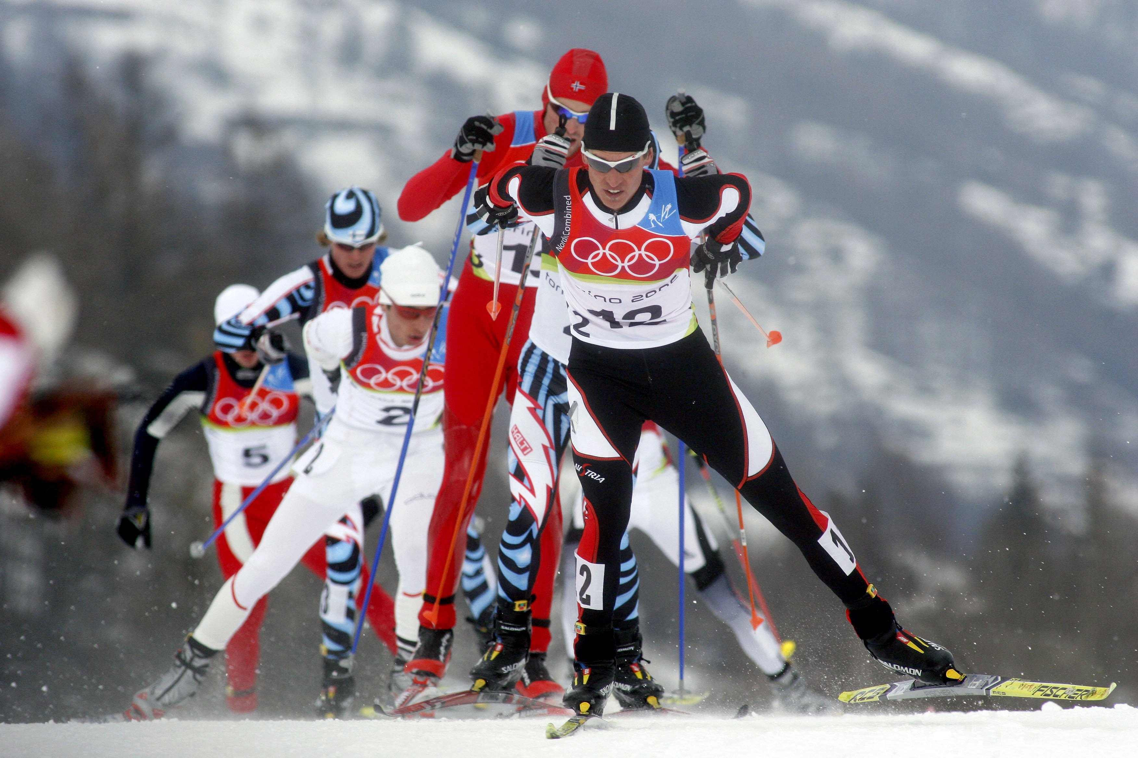

Slide 45
Peptidové hormony
Erytropoetin(EPO)
ovlivňuje produkci červených krvinek, které mají vliv na zvýšení zejména vytrvalosti
při jeho zneužívání dochází k zahušťování krve a tím vzniká nebezpečí trombóz, vznik srdečních onemocnění až infarktu
Notes:
http://www.wikiskripta.eu/w/Erytropoetin
Je zodpovědný za denní produkci 200 miliard krvinek. Není v těle nikde skladován, v případě potřeby musí být rychle nasyntetizován.

Slide 46
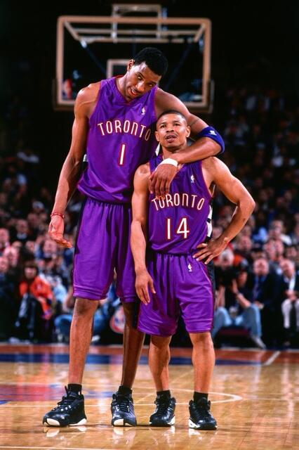
Peptidové hormony
Růstový hormon = somatotropin
ke zneužívání dochází při podání zdravým jedincům v období růstu, aby bylo dosaženo vyššího vzrůstu, například u hráčů basketbalu
akromegalie, cukrovka
Notes:
https://www.google.cz/search?q=Muggsy+Bogues,&espv=2&biw=1163&bih=514&source=lnms&tbm=isch&sa=X&ved=0ahUKEwi6ycDf0cTSAhWH8ywKHc90DB8Q_AUIBigB#imgrc=Jz-c8CfFeNXl3M:

Slide 47
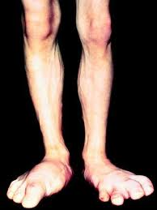
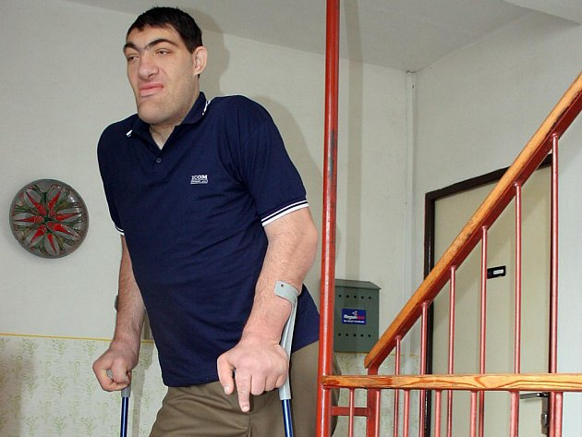
Notes:
http://www.zbynekmlcoch.cz/informace/medicina/nemoci-lecba/akromegalie-pricina-informace-foto-fotografie-obrazek
https://www.denik.cz/z_domova/nemoc-obru-jde-vylecit-ale-nesmite-podcenit-priznaky-20120610.html
Tomáš Pustina

Slide 48
Peptidové hormony
Insulin
zvyšuje transport glukosy z krve do buněk kosterního svalstva, myokardu a tukových tkání
používá se k léčbě cukrovky – terapeutická výjimka
jeho zneužívání ohrožuje činnost srdce, může vést k hypoglykemii až ke hypoglykemickému šoku
anabolické účinky
primární struktura insulinu:
Notes:
http://www.wikiskripta.eu/w/Inzulin

Slide 49
Peptidové hormony
Metabolismus insulinu:
s
s
Notes:
http://www.wikiskripta.eu/w/Inzulin

Slide 50
Diuretika
působí přímo na ledviny, zvyšují vylučování moči
v dopingu se používají k zakrytí užívání jiných zakázaných látek
mezi vedlejší účinky patří velká ztráta vody a minerálních látek, dochází k zahušťování krve a poškození ledvin

Slide 51
zakázané metody
krevní doping
zvýšení přepravní kapacity krve pro kyslík
vážné onemocnění ledvin, nemoci spojeny s manipulací s krví (HIV, žloutenka)
chemická a fyzikální manipulace - záměna či výměna vzorků
genový doping - do těla se vpravují místo zakázaných látek geneticky upravené buňky

Slide 52
látky zakázané při soutěžích
stimulancia
narkotika
kanabionidy

Slide 53
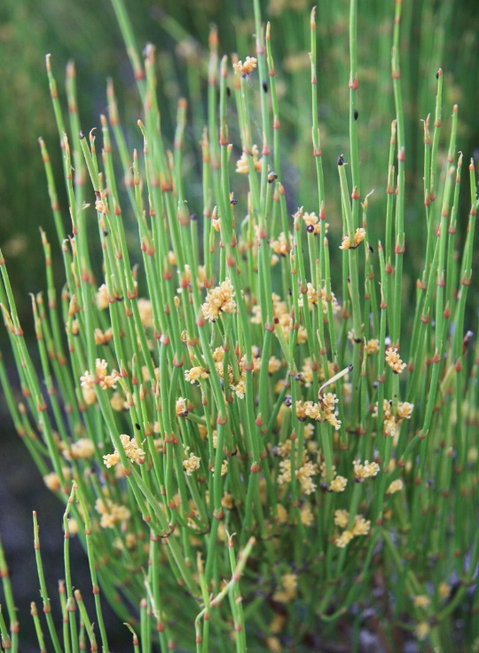
stimulancia
kokain, ephedrin, amfetamin, pervitin
působí na šedou kůru mozkovou a zvyšují bdělost, zmenšují únavu, podporují soutěživost
pervitin
rostlina Ephedra
Notes:
https://blog.priceplow.com/ephedra

Slide 54
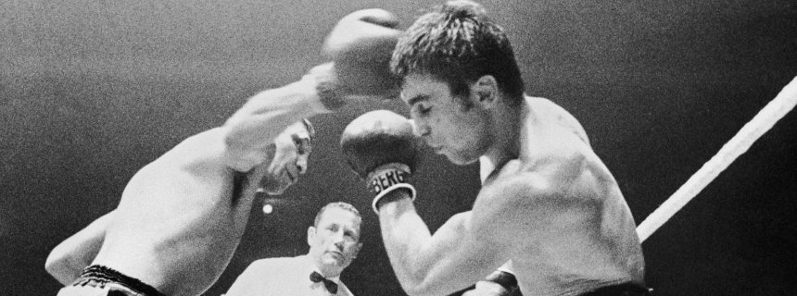
Jeden z prvních novodobých dopingových skandálů. V roce 1968 si německý boxer Elze vzal před zápasem velkou dávku pervitinu, aby necítil údery. Pervitin však utlumil obranné reflexy a Elze se nechal svým soupeřem doslova ubít, v noci po zápase v nemocnici podlehl svým zraněním a zemřel.
Notes:
SLEPIČKA, Pavel a Ladislav PYŠNÝ. Problematika dopingu a možnosti dopingové prevence. 1. vyd. Praha: Karolinum, 2000, 83 s. ISBN 8024602059

Slide 55
narkotika
morphin a jeho deriváty – heroin, methadon
zvyšují práh bolesti
rizika: útlum dýchání, zhoršený odhad schopností, psychická i fyzická závislost
morphin

Slide 56
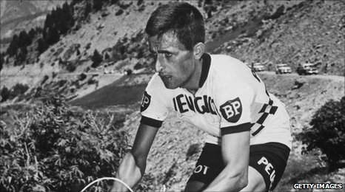
Britský cyklista Tom Simpson. Získal bronzovou medaili v dráhové cyklistice na Letních olympijských hrách 1956. V roce 1967 během 13. etapy Tour de France při výjezdu na Mount Ventoux zkolaboval a následně zemřel. Pitva prokázala, že příčinou smrti bylo požití směsi drog včetně opiátů a alkoholu. Pomník, kde Simson zemřel, se stal poutním místem mnoha cyklistů.
Notes:
https://www.google.cz/search?q=Tom+Simpson&espv=2&source=lnms&tbm=isch&sa=X&ved=0ahUKEwj5zbm-gNfSAhXIjCwKHbCwD8IQ_AUIBigB&biw=1163&bih=514#imgrc=X-QCVo_uFpLFzM:

Slide 57
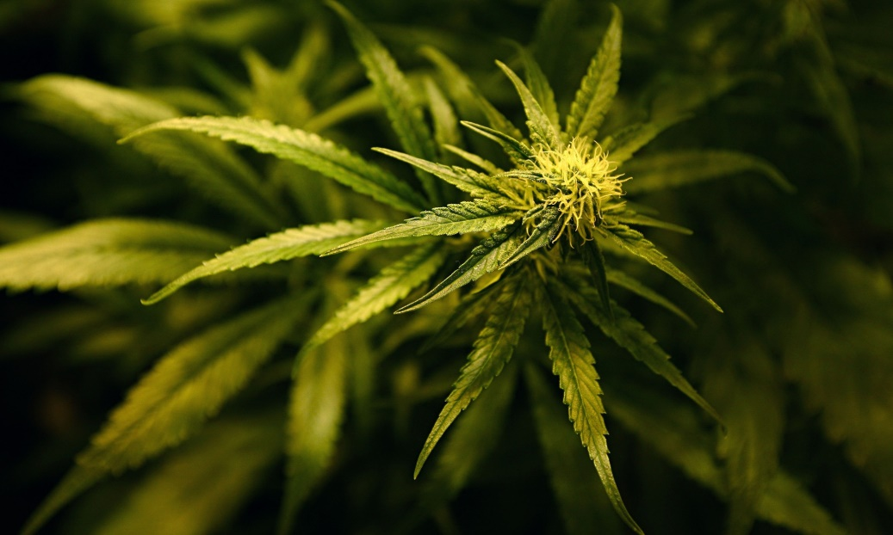
Nepovolené podpůrné prostředky
Kanabinoidy
aktivní látkou je THC
snižuje předzávodní nervozitu
vzhledem k letargii sportovci ale bývají jejich účinky pro sportovce spíše nevyužitelné
rostlina Cannabis
THC-tetrahydrocanabinol
Notes:
https://herb.co/2017/04/05/eating-raw-cannabis/

Slide 58
ANTIDOPING
většina dopingových organizací spadá pod světovou antidopingovou organizaci WADA (world antidoping agency)
každoročně je vydán seznam zakázaných látek, které sportovec nesmí používat
dopingové testy – během soutěží i mimo ně

Slide 59
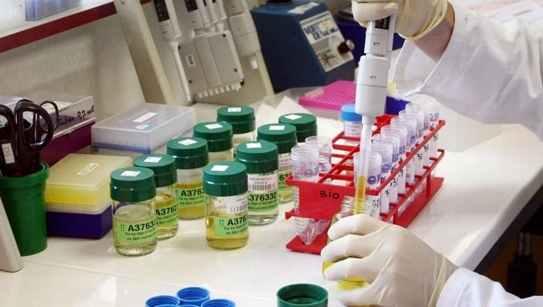
ANTIDOPING
sportovci jsou zařazeni do antidopingového registru
biologický pas
hlásí místa pobytu, podstupují dopingové zkoušky
Notes:
https://liter.kz/mobile/ru/articles/show/16794-v_astane_po_iniciative_nok_rk_sozdana_nezavisimaya_antidopingovaya_komissiya_

Slide 60
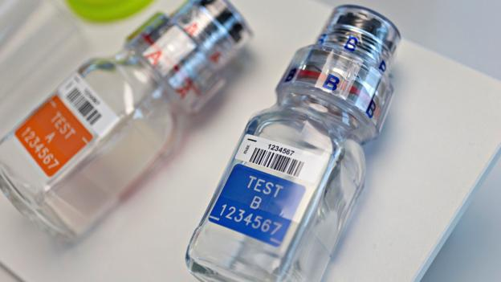
Dopingová zkouška
Lahvičky používané při dopingových zkouškách
Notes:
https://www.google.cz/search?rlz=1C1NHXL_cs__759__759&biw=1280&bih=620&tbm=isch&sa=1&ei=1YMeWomfNJCpsAfLhpnACw&q=antidoping&oq=antidoping&gs_l=psy-ab.3..0i19k1l2j0i30i19k1l8.53726.55467.0.55629.10.8.0.2.2.0.122.518.7j1.8.0....0...1c.1.64.psy-ab..0.10.526...0j0i30k1j0i10i19k1.0.IdGBLdLMvkk#imgdii=U0WSYkyO-hV2vM:&imgrc=ABrDtvmXPFoHYM:

Slide 61
Děkuji za pozornost

Slide 62
Zdroje:
Snímek č. 2, 3: ROBINSON, R. Runners world-Eliud Kipchoge Outduels Defending Champion to Win London Marathon [online]. [citace 17. 4. 2018]. Dostupné z: http://www.runnersworld.com/newswire/eliud-kipchoge-outduels-defending-champion-to-win-london-marathon.
Snímek č. 2, 3: Dítě hrající šachy [online]. [citace 17. 4. 2018]. Dostupné z: http://tc-kazan.ru/wp-content/uploads/2017/03/1479722286_shutterstock_135187706-e1413545553236-1030x592.jpg.
RUSKO, K. Nymburský deník.cz-Sportovec roku 2016 začínal na Tyršáku [online]. [citace 17. 4. 2018]. Dostupné z: http://nymbursky.denik.cz/zpravy_region/karel-ruso-sportovec-roku-2016-zacinal-na-tyrsaku-20170116.html.
Snímek č. 4: Základy anatomie.estranky.cz – Sval stavba [online]. [citace 17. 4. 2018]. Dostupné z: http://www.zakladyanatomie.estranky.cz/img/mid/21/sval-stavba.jpg.
Snímek č. 4: Why are muscular man more attractive ? [online]. [citace 17. 4. 2018]. Dostupné z: https://steemit.com/philosophy/@nikhil777/why-are-muscular-man-more-attractive.
Snímek č. 14: RUBÁŠ, P. Český badmintonový svaz – Starověké olympijské hry [online]. [citace 17. 4. 2018]. Dostupné z: https://czechbadminton.cz/html/news/peking/ staroveke-olympijske-hry.htm.
Snímek č. 15: Viverde [online]. [citace 17. 4. 2018]. Dostupné z: https://www.viverdebrasil.com/tratamentos.
Snímek č. 16: Aktin – Enduro gainer [online]. [citace 17. 4. 2018]. Dostupné z: https://eshop.aktin.cz/nutrend-enduro-gainer.
Snímek č. 18: Koffein [online]. [citace 17. 4. 2018]. Dostupné z: https://cz.pinterest.com/edukeyszkolenia/humor/.

Slide 63
Snímek č. 19: Sutory [online]. [citace 17. 4. 2018]. Dostupné z: https://www.sutori.com/item/530-a-c-el-hombre-del-maraton-herodoto-por-tanto-no-relato-una-carrera-desde.
Snímek č. 20: Oetker [online]. [citace 17. 4. 2018]. Dostupné z: http://www.oetker.cz/cz-cs/nase-vyrobky/prisady-na-peceni/jedla-soda/jedla-soda.html.
Snímek č. 21: Fitness13 [online]. [citace 17. 4. 2018]. Dostupné z: http://www.fitness13.cz/p1090-nutrend-amino-bcaa-mega-strong-500-ml.php.
Snímek č. 27: Hubnutí [online]. [citace 17. 4. 2018]. Dostupné z: http://www.poradnaredukcevahy.cz/ziviny.html.
Snímek č. 27: Gazzete Review [online]. [citace 17. 4. 2018]. Dostupné z: http://gazettereview.com/2015/08/new-complications-found-from-excessive-vitamin-consumption/.
Snímek č. 31: Ais Panther Express [online]. [citace 17. 4. 2018]. Dostupné z: http://aispantherexpress.com/2016/04/10/maria-sharapova/.
Snímek č. 32: iBuy Steroids [online]. [citace 17. 4. 2018]. Dostupné z: https://www.ibuysteroids.com/blog/wp-content/uploads/2014/02/Lance-Armstrong-Ban-May-Be-Reduced-2.jpg.
Snímek č. 33: Marion Jonesová [online]. [citace 17. 4. 2018]. Dostupné z: http://cimg.tvgcdn.net/i/r/2010/11/01/17ee8472-ca5e-4121-a10d-e1b6f2629e3d/thumbnail/210x305/7eed84908caece43c7d491ff93c398d1/101101mag-MarionJones1.jpg.
Snímek č. 34: Diego Maradona [online]. [citace 17. 4. 2018]. Dostupné z: https://s‑media‑cache‑ak0.pinimg.com/originals/25/41/ca/2541ca1df8a6f92bfa32a60d6dc1382d.jpg.
Snímek č. 38: Testosteron [online]. [citace 17. 4. 2018]. Dostupné z: https://steroid‑seller.org/en/testosterone-enanthate/118-testosteron-depo-galenika-250-mg-ml-5-amps.html.
Snímek č. 38: Pluska [online]. [citace 17. 4. 2018]. Dostupné z: http://www.pluska.sk/brejk/kuriozity/brejk-mix/pozrite-si-najextremnejsich-kulturistov-vsetkych-cias.html.

Slide 64
Snímek č. 39: Stanozolol [online]. [citace 17. 4. 2018]. Dostupné z: https://en.wikipedia.org/wiki/Stanozolol#/media/File:Stanozolol.svg.
Snímek č. 40: Stromba [online]. [citace 17. 4. 2018]. Dostupné z: https://www.sportnihrani.com/anabolni-steroidi/inzhektsionna-stromba-naspharma/.
Snímek č. 40: Fair play [online]. [citace 17. 4. 2018]. Dostupné z: https://www.falcon.cz/film/fair-play.
Snímek č. 41: Jarmila Kratochvílová a Helena Fibingerová [online]. [citace 17. 4. 2018]. Dostupné z: http://radovy-autogramy.blog.cz/1212.
Snímek č. 43: Salbutamol [online]. [citace 17. 4. 2018]. Dostupné z: http://www.aldo-union.com/salbutamol-aldo-union-efg-inhalador/?lang=en.
Snímek č. 44: Cross-country skiing [online]. [citace 17. 4. 2018]. Dostupné z: http://carpenter.cuttingedgespace.com/Other_Required_Features.html.
Snímek č. 46: Basketbalisté [online]. [citace 17. 4. 2018]. Dostupné z: http://news.umanitoba.ca/nba-on-campus/.
Snímek č. 47: Akromegalie [online]. [citace 17. 4. 2018]. Dostupné z: http://www.zbynekmlcoch.cz/informace/medicina/nemoci-lecba/akromegalie-pricina-informace-foto-fotografie-obrazek.
Snímek č. 47: Tomáš Pustina [online]. [citace 17. 4. 2018]. Dostupné z: https://www.denik.cz/z_domova/nemoc-obru-jde-vylecit-ale-nesmite-podcenit-priznaky-20120610.html.
Snímek č. 48, 49: Inzulin a Metabolizmus inzulinu [online]. [citace 17. 4. 2018]. Dostupné z: http://www.wikiskripta.eu/w/Inzulin.
Snímek č. 53: Ephedra [online]. [citace 17. 4. 2018]. Dostupné z: https://blog.priceplow.com/ephedra.
Snímek č. 54: Jupp Elze [online]. [citace 17. 4. 2018]. Dostupné z: http://www.spiegel.de/sport/sonst/tote-boxer-manuel-velazquez-collection-sammelt-todesfaelle-a-1006862.html .

Slide 65
Snímek č. 56: Tom Simpson [online]. [citace 17. 4. 2018]. Dostupné z: https://www.gettyimages.com/detail/news-photo/british-cyclist-tom-simpson-during-the-tour-of-sardinia-news-photo/164941001#/british-cyclist-tom-simpson-during-the-tour-of-sardinia-cycle-race-picture-id164941001.
Snímek č. 57: Cannabis [online]. [citace 17. 4. 2018]. Dostupné z: https://herb.co/2017/04/05/eating-raw-cannabis/.
Snímek č. 59: Antidoping [online]. [citace 17. 4. 2018]. Dostupné z: https://liter.kz/mobile/ru/articles/show/16794‑v_astane_po_iniciative_nok_rk_sozdana_nezavisimaya_antidopingovaya_komissiya_.
Snímek č. 60: Testování [online]. [citace 17. 4. 2018]. Dostupné z: https://matzinfo.com/uk-anti-doping-to-increase-testing-by-50-backed-by-new-government-funds/.

